Slide 1
Instalación de Minikube
Antes de empezar ha instalar minikube es necesario.
Instala kubectl siguiendo las instrucciones disponibles en Instalar y Configurar kubectl.
Descargar la ultima version v1.16.0 de este link.
O si tienes curl instalado, usar el siguiente commando:
2. Añadir el binario al PATH.
3. Prueba para asegurar que la versión de kubectl es la misma que la descargada:

Slide 2
Instalación de Minikube
Instalar Minikube
Instalación manual en Windows
Para instalar Minikube manualmente en Windows, descarga minikube-windows-amd64, renómbralo a minikube.exe, y añádelo a tu PATH.
Instalador de Windows
Para instalar Minikube manualmente en Windows usando Windows Installer, descarga minikube-installer.exe y ejecuta el instalador

Slide 3
Instalación de Minikube
Instalar Minikube
Limpiar todo para comenzar de cero
Si habías instalado previamente minikube, y ejecutas:
Y dicho comando devuelve un error:
Necesitas eliminar permanentemente los siguientes archivos de configuración:

Slide 4

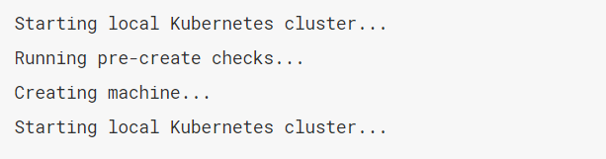
Instalación de Minikube
Esta breve demostración le guía sobre cómo iniciar, usar y eliminar Minikube localmente.
Siga los pasos que se indican a continuación para comenzar y explorar Minikube.
Inicie Minikube y cree un clúster:
minikube start --vm-driver=virtualbox
La salida es similar a esto:

Slide 5


Instalación de Minikube
Vamos a crear una implementación de Kubernetes utilizando una imagen existente denominada echoserver, que es un servidor HTTP simple y exponerlo en el puerto 8080 mediante --port
La salida es similar a esto:
Para acceder a la implementación de hello-minikube, expóngala como un servicio:
La opción --type-NodePort especifica el tipo del servicio.

Slide 6

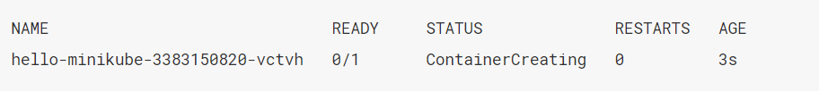
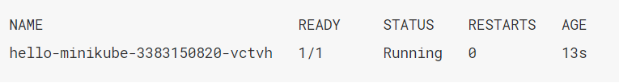
Instalación de Minikube
hello-minikube Pod se ha iniciado, pero tienes que esperar hasta que el Pod esté listo antes de acceder a él a través del Servicio expuesto.
Compruebe si el Pod está en funcionamiento:
Si la salida muestra status como ContainerCreating, el pod todavía se está creando:
Si la salida muestra el status como Running, el Pod está ahora en funcionamiento:

Slide 7

Instalación de Minikube
Obtengamos la dirección URL del servicio expuesto para ver los detalles del servicio:

Slide 8
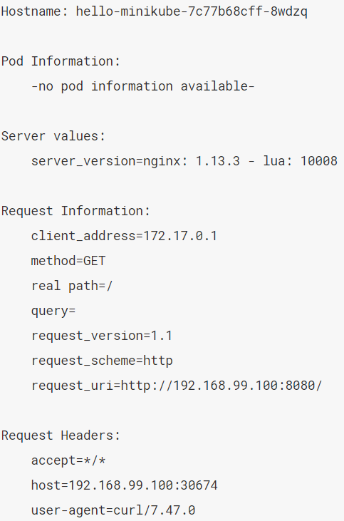
Instalación de Minikube
Para ver los detalles del clúster local, copie y pegue la dirección URL que obtuvo como salida en el explorador.

Slide 9




Instalación de Minikube
Si ya no desea que se ejecute el servicio y el clúster, puede eliminarlos.
Elimine el servicio hello-minikube:
La salida es similar a esto:
Parar el clúster local de Minikube:
La salida es similar a esto:

Slide 10


Instalación de Minikube
Eliminar el clúster de Minikube local:
La salida es similar a esto:

